Slide 2
بسم الله الرحمن الرحيم
المهارات الرقمية
الصف الخامس والسادس
الفصل الثالث
معلمة المادة : أمل العماري

Slide 3
وطن لا نحميه .... لا نستحق العيش فيه
يحمي مواطنيه داخل وخارج الحدود
ويبذل الغالي والنفيس لضمان سلامتهم
ورعايتهم كن مساهمًا مع وطنك بتطبيق الإجراءات الاحترازية
وطننا

Slide 4
الاحتفال بالعيد

Slide 5
مسابقات العيد

Slide 6
مسابقات العيد
ما هو العنصر الغير مكرر ؟

Slide 7
مسابقات العيد
الإجابة
الكعكة

Slide 8
مسابقات العيد
ما هو العنصر الغير مكرر ؟

Slide 9
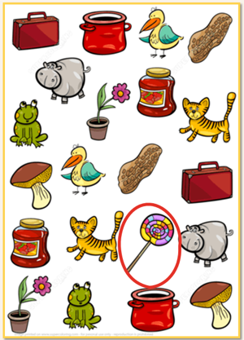
مسابقات العيد
الإجابة
الحلوى

Slide 10
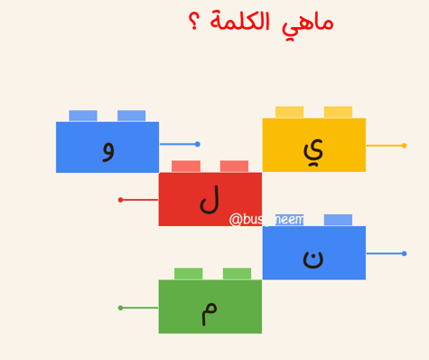
ماهي الكلمة ؟
مسابقات العيد
الإجابة
ليمون

Slide 11
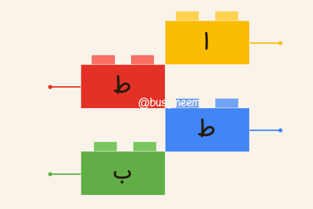
مسابقات العيد
الإجابة
بطاط

Slide 12
مسابقات العيد

Slide 15
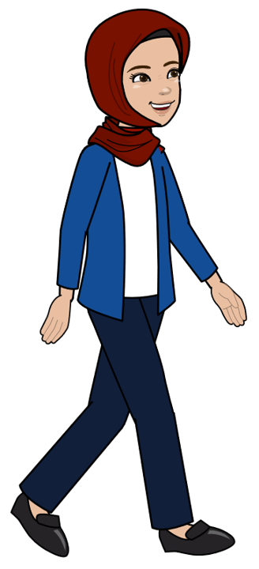
خطأ
المدونة هي موقع إلكتروني يحتوي على نص فقط
صح

Slide 16
خطأ
من المستحسن أن تتضمن المدونة معلومات حول مواضيع مختلفة
صح

Slide 17
خطأ
ال
لكي تكون المدونة جذابة يوصى بإنشاء منشورات طويلة
صح

Slide 18
خطأ
عليك التحقق من محتوى المدونة وصحة النص قبل نشرة في المدونة
صح

Slide 20
طالبتي الرائعة
هيَّا بنا نفكر معًا
ما عنوان درسنا اليوم؟

Slide 22
الوحدة الثانية
الدرس الثالث
الملكية الفكرية

Slide 23
ما المقصود بالملكية الفكرية ؟
تمثل الملكية الفكرية ابتكارًا أو فكرة أو اختراعا قام به شخص ما، ومن الأمثلة عليها القصائد والسيناريوهات، والكتب، والمقالات، والبرامج التلفزيونية، والأفلام، وغيرها. وتعود ملكية العمل إلى من قام بإنشائه، مما يمنحه حقوقا يجب الاعتراف بها وحمايتها.

Slide 24
قانون الملكية الفكرية
القانون هو مجموعة من القواعد يجب على الناس اتِّباعها. فمثلا المحاكم والشرطة تطبق قواعد وتعاقب من يخالفها. يتضمن قانون الملكية الفكرية حقوق التأليف والنشر، وهي الحقوق التي يتمتع بها الأشخاص فيما يخص الأشياء التي أنشأوها كالفن والأدب. ويتضمن أيضا براءة الاختراع التي تحمي الاختراعات التي يصنعها الناس. ويُعد انتهاك حقوق الطبع والنشر من خلال نسخها أو توزيعها بدون إذن أمرًا غير قانوني.

Slide 25
مواد ذات حقوق محفوظة
المصنفات الأدبية: كتب مقالات شعر
المقاطع الصوتية وملفات MP3 الصوتية.
برامج الحاسب.
الأعمال الفنية الرسومات الصور، أعمال النحت، إلخ.
الرسوم المتحركة ومقاطع الفيديو والأفلام.
المخططات المعمارية.

Slide 27
إستراتيجية العصف الذهني
تراخيص المشاع الإبداعي
هناك تراخيص مشاعة إبداعية Creative Commons - CC تسمح باستخدام أي عمل فني مع نسب العمل لصاحبه بطريقة مناسبة وفق إحدى رخص المشاع الإبداعي. يصف مصطلح "المُلك المشاع" أو "النطاق العام " شيئًا يتوفر لعموم الناس، ويُستخدم لوصف أشياء تمت مشاركتها للعامة مثل الصور الفوتوغرافية والرسومات والمقالات والكتب والمسرحيات التي لا تحميها قوانين حقوق النشر.
عليك أن تحترم الآخرين وتحافظ على حقوقهم الفكرية.
لمحة تاريخية
ليس من الواضح أين ومتى نشأ مفهوم الملكية الفكرية. منح هنري السادس أول براءة اختراع في إنجلترا في العام 1449 لجون أوتينام من مدينة فلاندرز، وقد تم احتكار براءة الاختراع هذه لمدة 20 عامًا لكلية إيتون لتصنيع الزجاج المعشق.

Slide 28
القرصنة عبر الإنترنت
يُطلق على عملية نسخ وبيع الأفلام والملفات الصوتية بشكل غير مرخص القرصنة حيث يجمع المتسللون المعلومات أو يصلون إلى المزيد من أجهزة الحاسب في الشبكة. وبمجرد أن يجد المتسللون طريقة لنسخ المحتوى، فإنهم يشاركون هذا المحتوى مع مستخدمي الإنترنت الآخرين بطرق متنوعة. النسخ غير القانونية تُباع عادة بسعر منخفض، مما يجعلها في متناول الأشخاص الذين لا يستطيعون اقتناءها بسعرها الأصلي، ولكن هذا لا يجعل القرصنة عملًا صحيحًا أو قانونيا.
"الانتحال" هو نسخ عمل شخص آخر بأكمله أو إعادة صياغته ثم الادعاء بأنه عملك الخاص. لا تنسخ أي شيء من الإنترنت وتدعي أنه عملك لتنفيذ واجبك المنزلي، حتى لو كان محتوى مشاعا.

Slide 30
بطاقة خروج
لنلخص سويًا جميع المعلومات التي تعرفنا عليها
3
2
1
تعلمنا
تعلمنا
تعلمنا
القرصنة عبر الانترنت
مواد ذات حقوق محفوظة
تراخيص المشاع الإبداعي
ما لمقصود بالملكية الفكرية؟
قانون الملكية الفكرية

Slide 31
لنطبق معًا

Slide 32
إستراتيجية الدقيقة الوحدة
تدريب 1
احترام حقوق التأليف والنشر
خطأ | صحيحة | حدد الجملة الصحيحة والجملة الخطأ فيما يلي:
 |  | 1- يقتصر احترام قوانين التأليف والنشر على من يقومون بالنشر والتأليف.
 |  | 2 - تشمل الملكية الفكرية الأغاني والقصائد الشعرية، والموسيقى، والكتب، وغيرها
 |  | 3- يشمل انتهاك حقوق الطبع والنشر نسخ المواد المحمية بحقوق الطبع والنشر وبيعها بدون إذن منشئ المحتوى
 |  | 4- .القرصنة عبر الأنترنت غير قانونية.





Slide 33
إستراتيجية الدقيقة الوحدة
تدريب 1
احترام حقوق التأليف والنشر
خطأ | صحيحة | حدد الجملة الصحيحة والجملة الخطأ فيما يلي:
 |  | 5- يسمح لك بالاستماع إلى المقاطع الصوتية المسجلة على الأقراص المدمجة التي تشتريها ولكن لا يسمح لك بنسخها وبيعها
 |  | 6 – لا يعد الانتحال غير قانوني إذا كان المحتوى من الأنترنت.
 |  | 7- يصف مصطلح “الملك المشاع" أو "المجال العام" الأشياء التي ال تحميها قوانين حقوق النشر.




Slide 34
إستراتيجية التعلم الذاتي
تدريب 2
الملكية الفكرية
اختر الإجابة الصحيحة:
براءة الاختراع هي:
 | نوع خاص من القانون الذي يحمي الاختراعات.
 | برامج الحاسب التي تحمي الناس وأجهزة الحاسب.
 | المواد المحمية بحقوق الطبع والنشر مثل الكتب ومقاطع الفيديو وما إلى ذلك.


Slide 35
إستراتيجية التعلم الذاتي
تدريب 2
الملكية الفكرية
اختر الإجابة الصحيحة:
يرتبط بعبارة "غير قانوني":
 | القرصنة عبر الأنترنت.
 | مواد ذات حقوق ملكية محفوظة.
 | الملك المشاع" أو المجال العام.


Slide 36
إستراتيجية التعلم الذاتي
تدريب 2
الملكية الفكرية
اختر الإجابة الصحيحة:
يسمى نسخ وبيع الأفلام ذات حقوق ملكية محفوظة بـ :
 | الانتحال
 | حقوق النشر.
 | القرصنة.


Slide 37
إستراتيجية التعلم الذاتي
تدريب 3
مواد بحقوق محفوظة
صل الأعمدة لتركيب الجمل بشكل صحيح
يسمى نسخ وبيع الأفلام ذات حقوق ملكية محفوظة بـ :
إنشاء شخص ما |  | القانون
نسخ وبيع الأفلام ذات الحقوق المحفوظة |  | الاحتيال
الكتب، المواضيع، والشعر |  | حقوق النسخ
مجموعة قواعد على الأشخاص اتباعها |  | القرصنة
نسخ عمل شخص آخر حرفياً أو إعادة صياغته. |  | الملكية الفكرية
يصف شيئاً يخص الناس |  | عمل أدبي
هي حقوق الناس على الأشياء التي القوها |  | المجال العام (الملك المشاع)

Slide 38
إستراتيجية التعلم الذاتي
تدريب 4
القرصنة عبر الأنترنت
هل يمكنك نسخ أي محتوى من الأنترنت لأداء واجبك المنزلي؟ كيف يمكنك جمع المعلومات من الأنترنت بشكل قانوني؟
............................................................................................................................................................................................................................................

Slide 39
النهاية
« اللهمَّ اجعلْ عملِي كلُّهُ صالحًا واجعلُهُ لوجهكَ خالصًا "
أ. أمل العماري

Slide 40
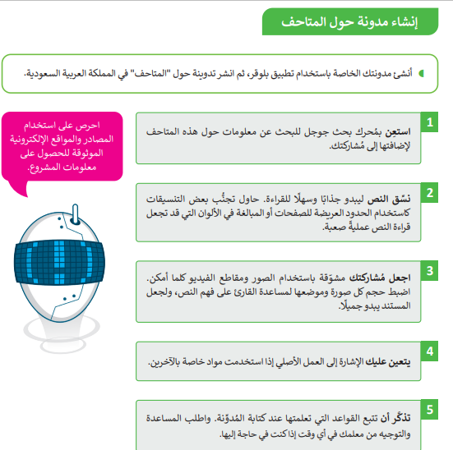
مشروع الوحدة

Slide 41
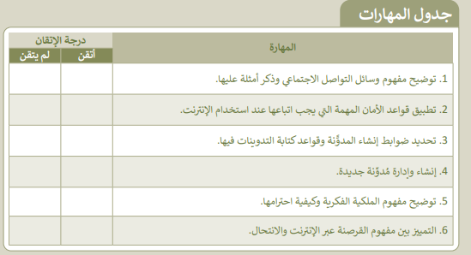
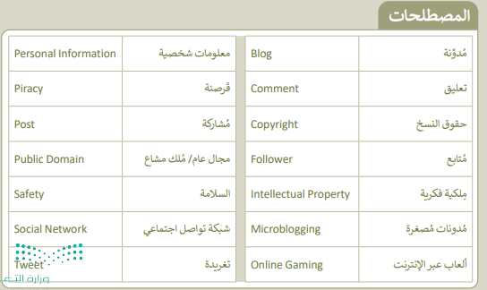
في الختام

